Slide 1
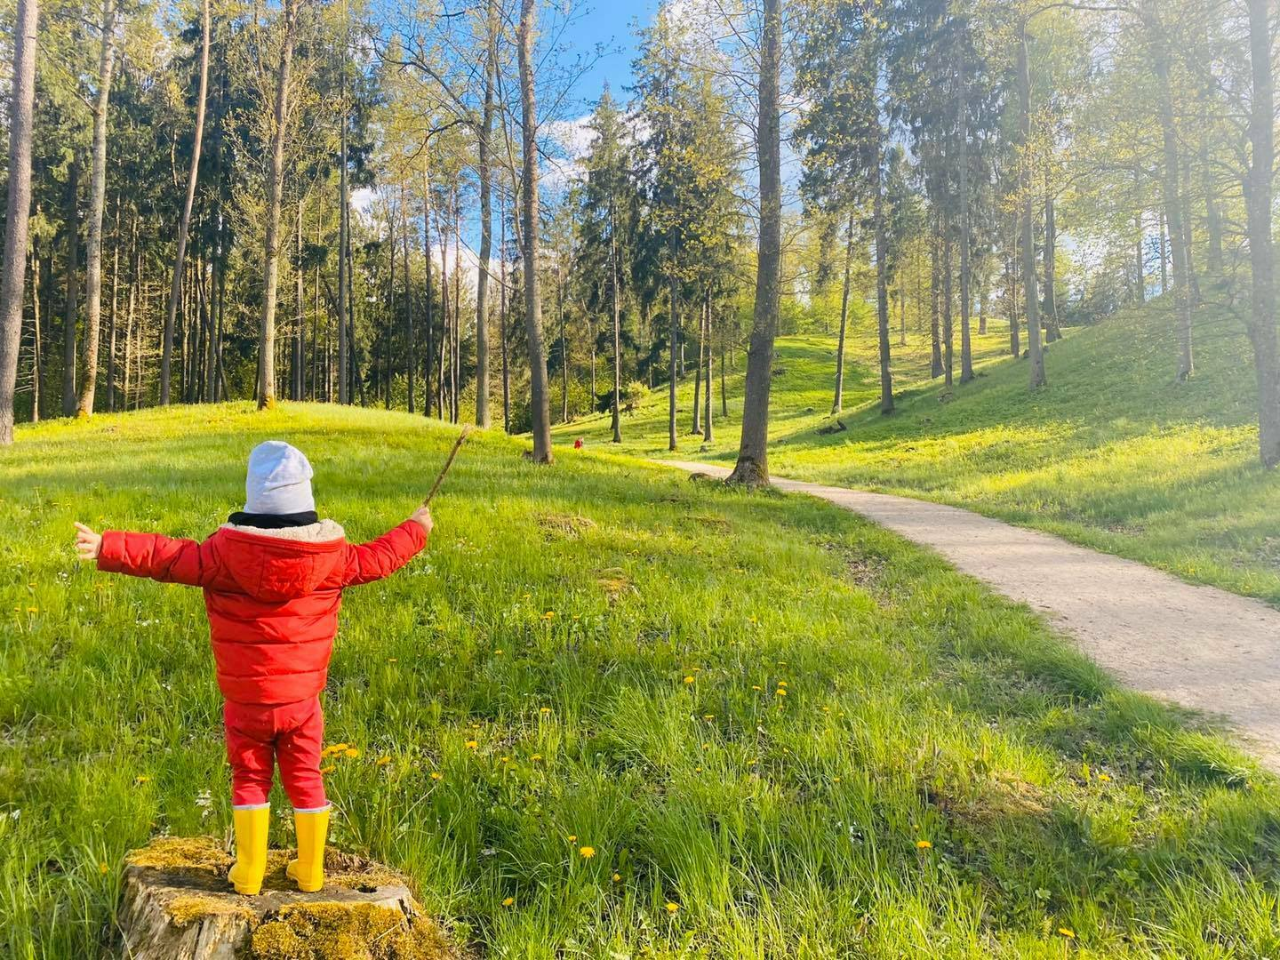
Ekologinės kultūros ugdymas
darželyje ir pradinėje mokykloje
Mažeikių darželis-mokykla „Kregždutė“, www.kregzdute.lt
Direktorė Jurgita Skurdauskaitė
2023-09-14

Slide 2
Ekologinio ugdymo problema - ne nauja. Ją iškėlė pats gyvenimas. Todėl svarbu suvokti didžiulę ekologinės krizės grėsmę mūsų ateičiai ir numatyti veiksmus, padedančius išsaugoti gamtą ir žmogų. Sąvoka ekologinis ugdymas atsirado 8-ajame dešimtmetyje JAV, prasidėjus masiniam aplinkosaugos judėjimui. Tada milijonai viso pasaulio
žmonių išėjo į gatves reikalaudami neteršti aplinkos ir garantuoti saugią ateitį . Ši banga pasiekė Lietuvą šiek tiek vėliau - 1988 metais. Ji išsiliejo gausiu žaliųjų judėjimu, kuris tapo populiarus ir mokyklose: atsirado įvairių aplinkosaugos organizacijų, pagyvėjo ekologinė ne tik ikimokyklinių įstaigų, bet ir bendrojo lavinimo mokyklų
veikla po pamokų.
Svarbiausia, siekiant ekologinės kultūros, yra dorovė. „Tai vidinės žmogaus orientacijos, skatinančios jį siekti gėrio bei harmonijos santykiuose su aplinka ir pačiu savimi“ nurodo filosofas Č. Kalenda. Kaip žmogus supranta pasaulį ir kaip jis bendrauja su aplinka, priklauso ekologinė jo kultūra. Ji neatsiranda savaime. Būtinos pastangos jai ugdyti. Tai ilgas ir sudėtingas procesas. Ekologinei mokinių kultūrai ugdyti ypač svarbios ekologinės žinios. Dažniausiai vaikai, kartais ir suaugę, gamtoje (išvykose, ekskursijose ir kitur) pasielgia ne taip, kaip reikia ne todėl, kad turi blogų tikslų, o todėl, kad nežino, kaip pasielgti vienu ar kitu atveju. Svarbus mokyklos uždavinys - suteikti visiems mokiniams būtinų žinių apie žmogų, gamtą ir jos apsaugą, kad jie sąmoningai suvoktų, ką daro, atskirtų gėrį nuo blogio, žinotų, kaip reikia elgtis gamtoje, gebėtų doroviškai apsispręsti.

Slide 3
Gamtosauginių mokyklų programa buvo suskurta 1994 metais, iškilus būtinybei įjungti jaunus žmones į gamtosauginių sprendimų priėmimą ir vertinimo lygmens darnaus vystymosi iššūkius.
Gamtosauginės mokyklos – gerai žinoma ir pripažinta programa visoje Europoje. Gamtosauginių mokyklų programą Lietuvoje vykdo ir koordinuoja oficialus tarptautinio Aplinkosauginio švietimo fondo atstovas- Lietuvos žaliųjų judėjimas.
Mažeikių darželis –mokykla „Kregždutė“ į Gamtosauginių mokyklų programą įsijungė 2005 metais.
Įsijungė, nes įstaiga įsikūrusi gamtos apsuptyje ir vaikams yra labai palankios sąlygos pažinti, saugoti ir tyrinėti juos supančią aplinką.
Mokykla , dalyvaujanti Gamtosauginių mokyklų programoje , turi vykdyti 7 Gamtosauginių mokyklų programos žingsnelius : gamtosauginis komitetas, gamtosauginis auditas, veiksmų planas, įvertinimas ir patikrinimas, integracija į mokymosi procesą, bendruomenės įtraukimas, gamtosauginis kodeksas.

Slide 4
Kokios dažniausia Gamtosauginių mokyklų programos temos integruojamos į mokymosi procesą
Atliekos
Ar įstaigoje rūšiuojamos atliekos? Ar vaikai žino , kokias atliekas galima rūšiuoti? Ar įstaiga turi rūšiavimui skirtas dėžes? Ar vaikai skatinami rūšiuoti atliekas?
Mokyklos aplinka
Ar patinka mokyklos aplinka ? Kaip ją galėtume pakeisti, pagražinti? Ar yra teritorijoje suolelių? Ar teritorijoje yra medžių? Ar kelia pavasarį inkilėlius? Ar vaikai tvarko mokyklos aplinką? Ar yra gėlynas? Ar žino mokyklos istoriją?, Ar mokyklos aplinka puošiama vaikų darbais? Ir t.t.
Energija
Ar vaikai žino, kaip sutaupyti energiją? Ar žino kiek mokykloje yra sunaudojama energija? Ar žino apie atsinaujinančią energiją ? Ar elektros prietaisai išjungiami , kai jie nebenaudojami? Ir t.t.
Vanduo
Ar mokyklos bendruomenė stebi, kiek vandens kiekvieną mėnesį sunaudoja? Ar vanduo taupomas ir kaip?
Sveika gyvensena
Ar sveiką maistą valgo mokyklos valgykloje? Ar vaikai turi patirties auginti daržoves mokyklos darže? Ar sportuoja lauke? Ar daromos judrios pertraukėlės? Ar mokykla turi sveikos gyvensenos strategiją?

Slide 5
Miškas
Ar netoli mokyklos yra miškas? Ar rūpinasi mišku? Ar pažįsta miške augančius augalus, medžius, gyvenančius žvėris? Ar vaikai prižiūri žiemą paukštelius? Ar sodina medelius?
Transportas
Ar mokyklos personalas ir mokiniai į mokyklą dažniausiai eina pėsčiomis, važiuoja dviračiais, miesto autobusais?
Ar mokykla turi dviračių aikštelę? Ar vaikams aiškinamos saugaus elgesio ir eismo taisyklės?

Slide 6
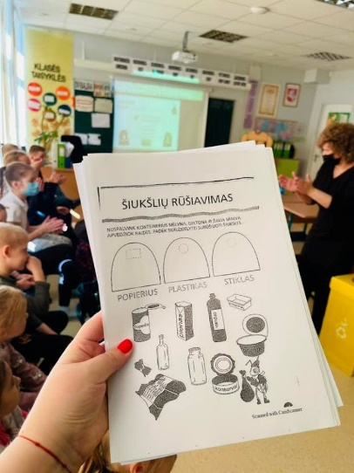
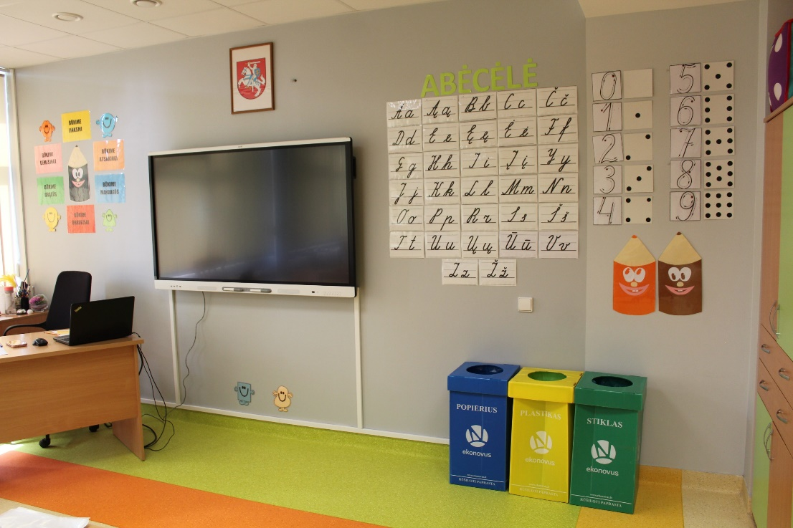
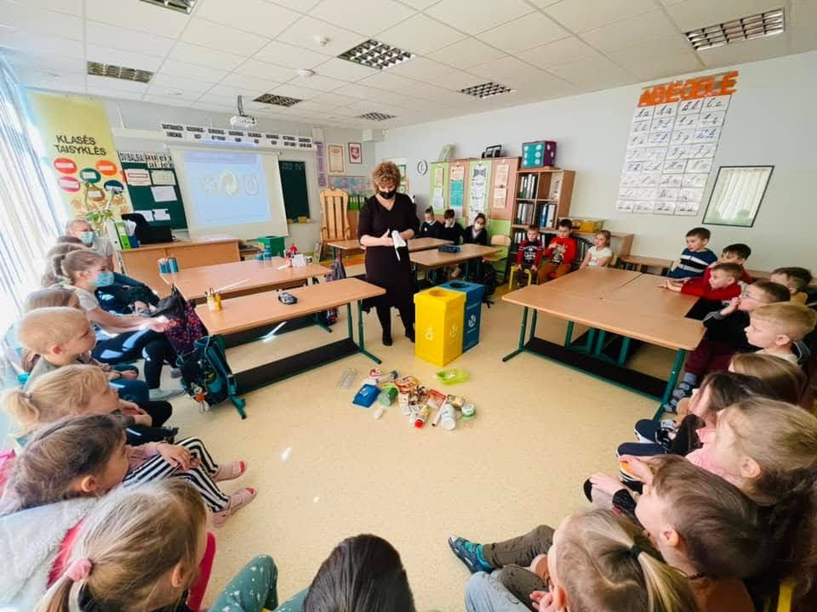
Darželyje- mokykloje nuo programos įgyvendinimo pradžios didelis dėmesys skiriamas atliekų rūšiavimui. Kiekviena klasė ir IU, PU grupės turi rūšiavimo dėžes. Vykdomos įvairios rūšiavimą skatinančios pamokėlės, užsiėmimai, viktorinos, popietės.

Slide 7
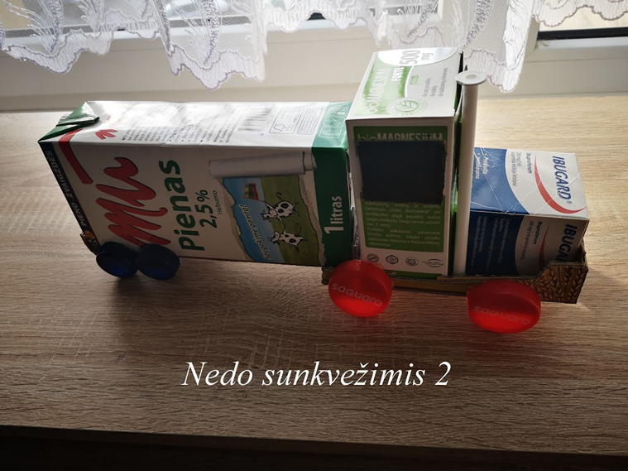
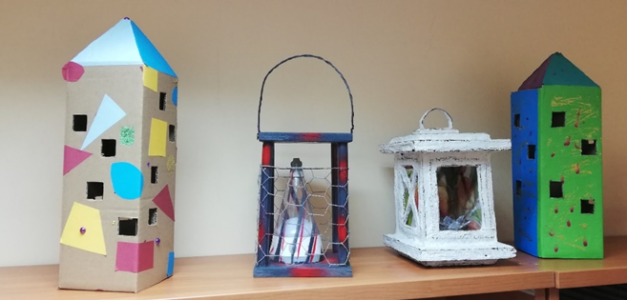
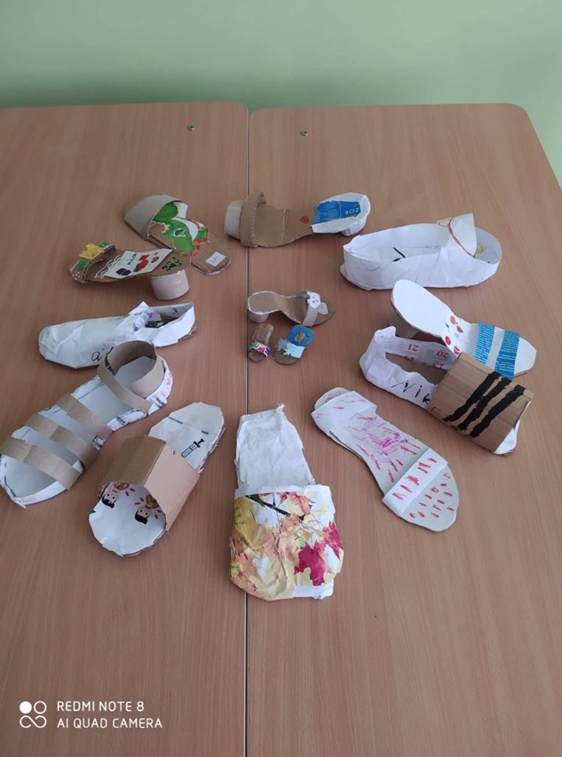
Kūrybiniuose darbeliuose buitines atliekas vaikai prikelia naujam gyvenimui

Slide 8
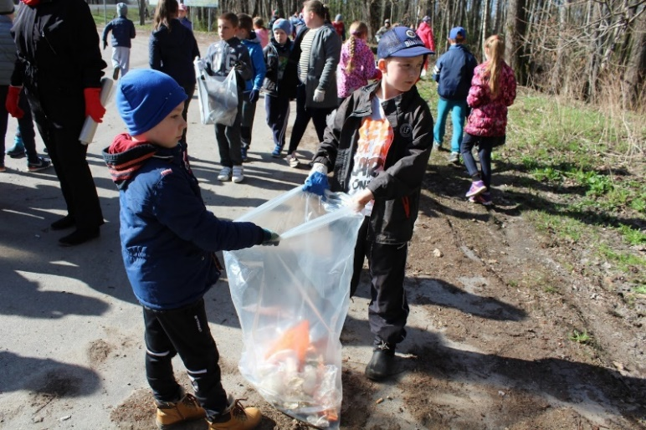
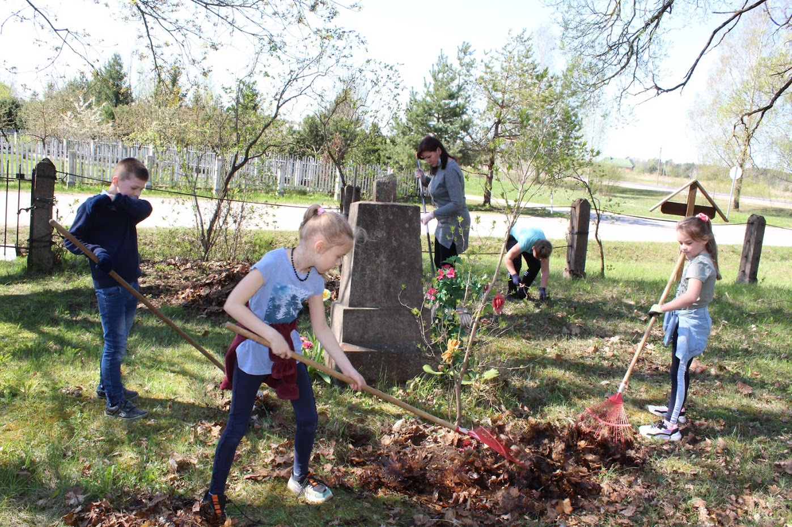
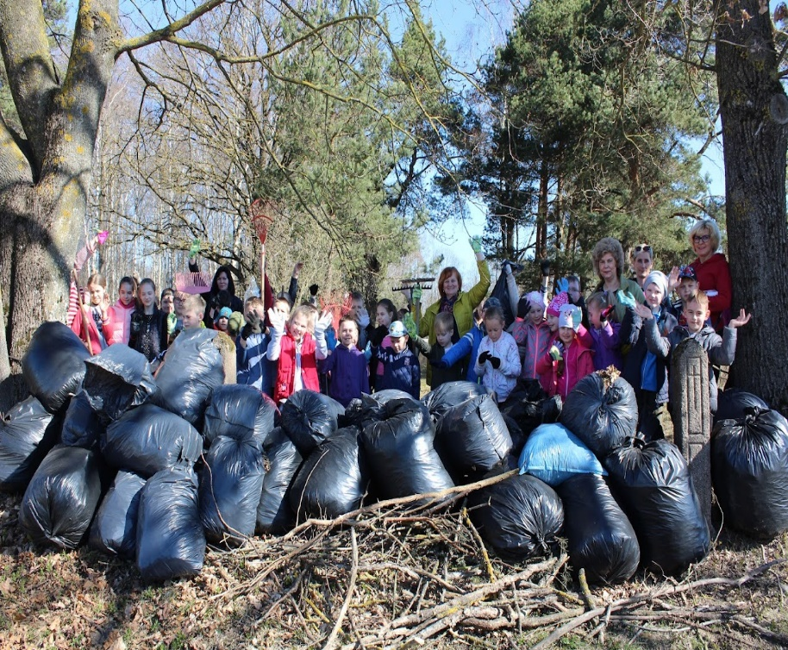
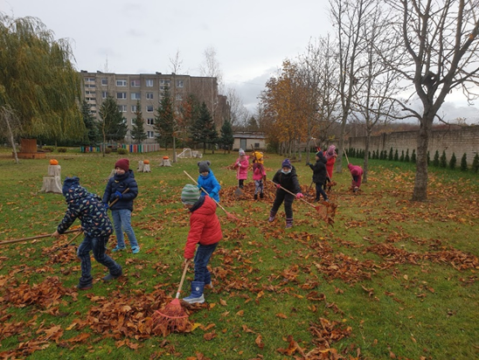
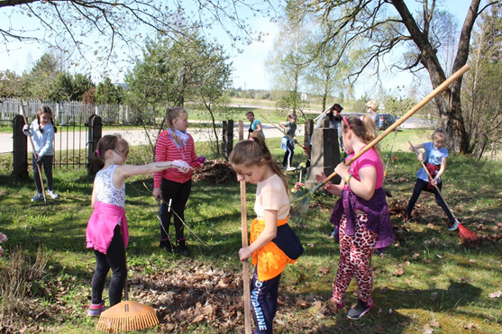
Dalyvauja kasmetinėse aplinkos švarinimo akcijose

Slide 9
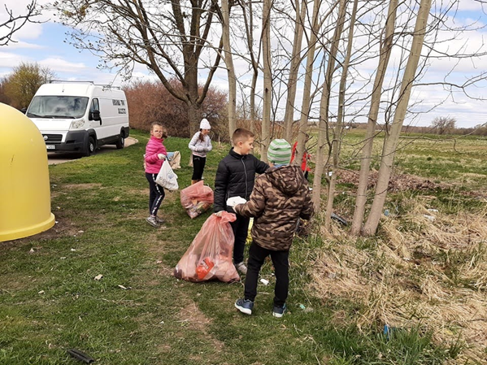
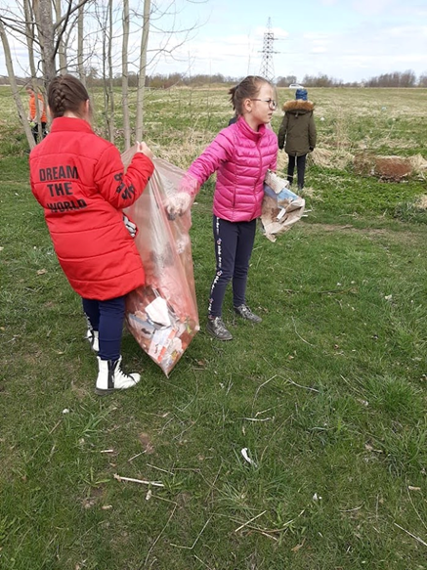
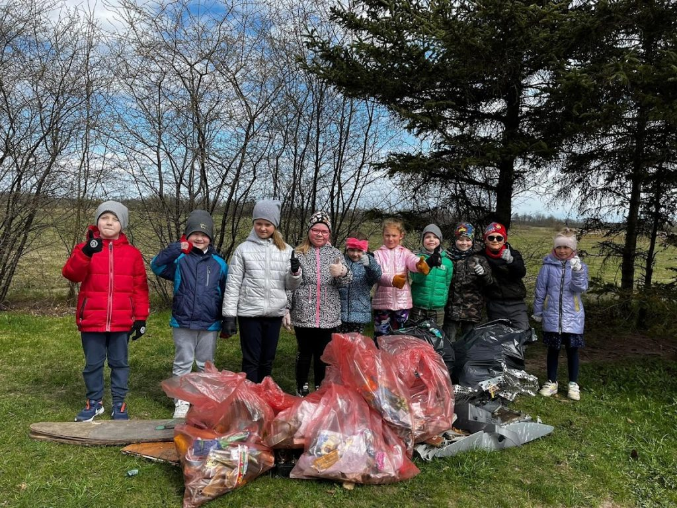

Slide 10
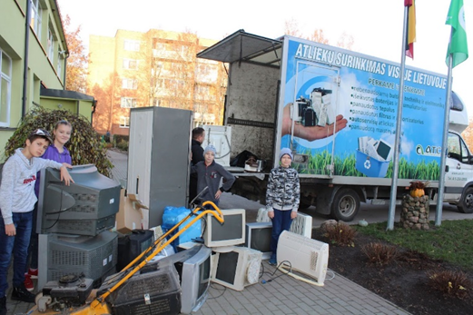
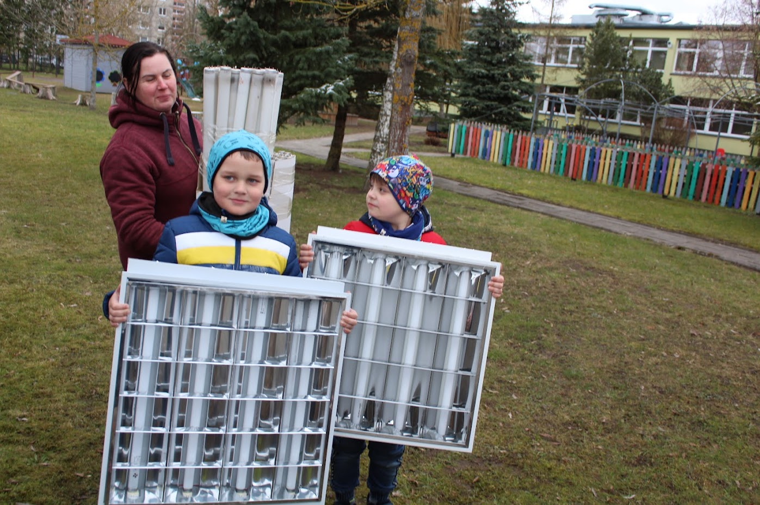
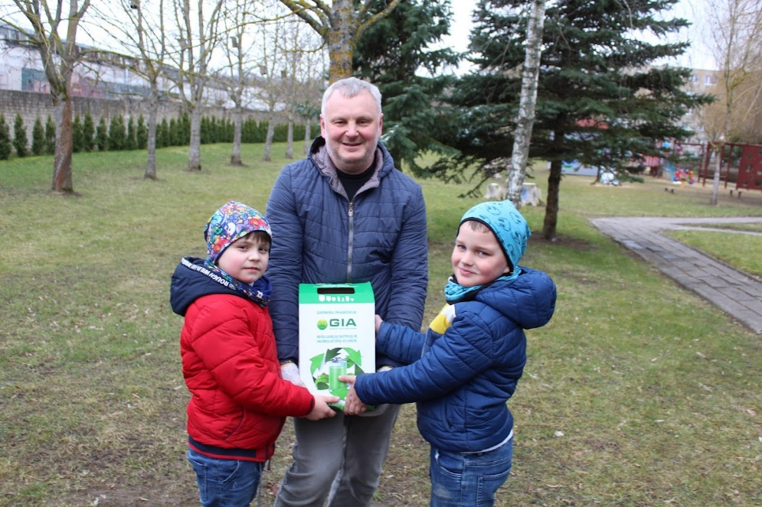
Dalyvauja akcijose „Mes rūšiuojam“
Kasmet mokykla surenka nemažą kiekį nebenaudojamos elektroninės technikos, buitinės technikos ir baterijų.

Slide 11
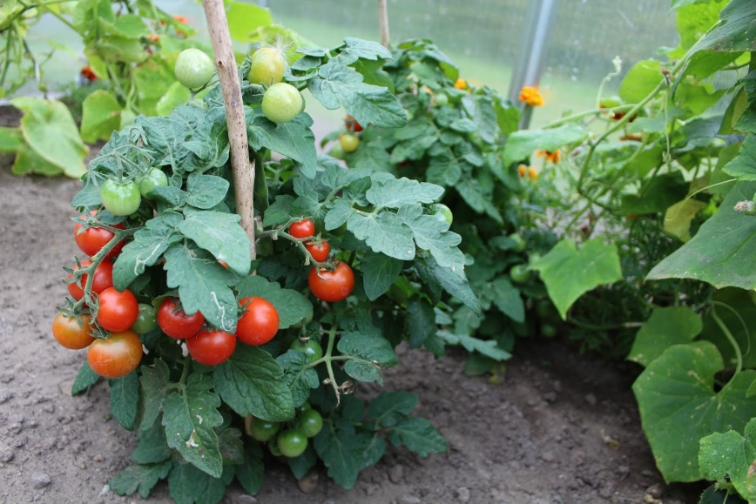
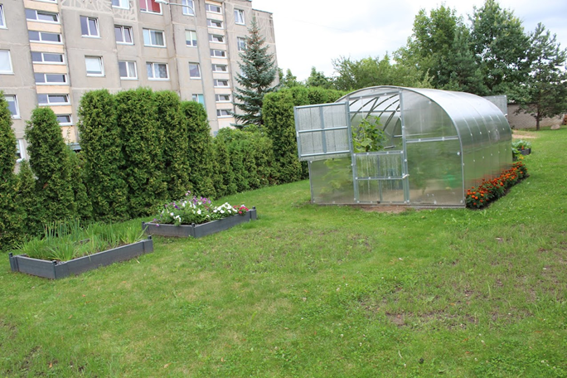
Įstaigos teritorijoje įrengtas šiltnamis. Kiekviena grupė ir klasė turi savo daržo lysves, kuriose mokosi sėti, sodinti ir prižiūrėti daržoves , vaistinius augalus, gėles.

Slide 12
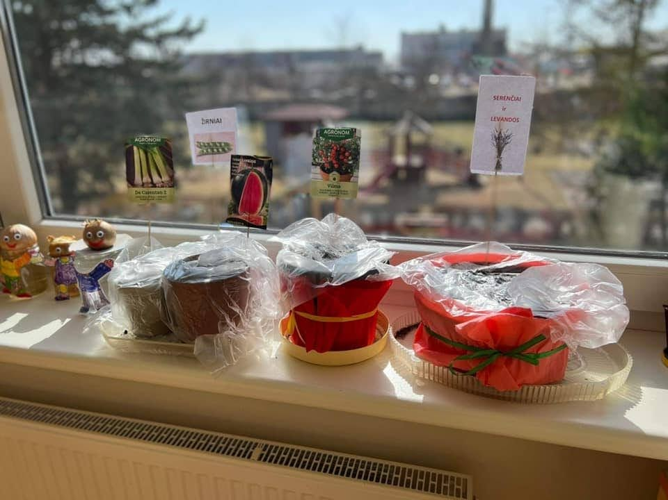
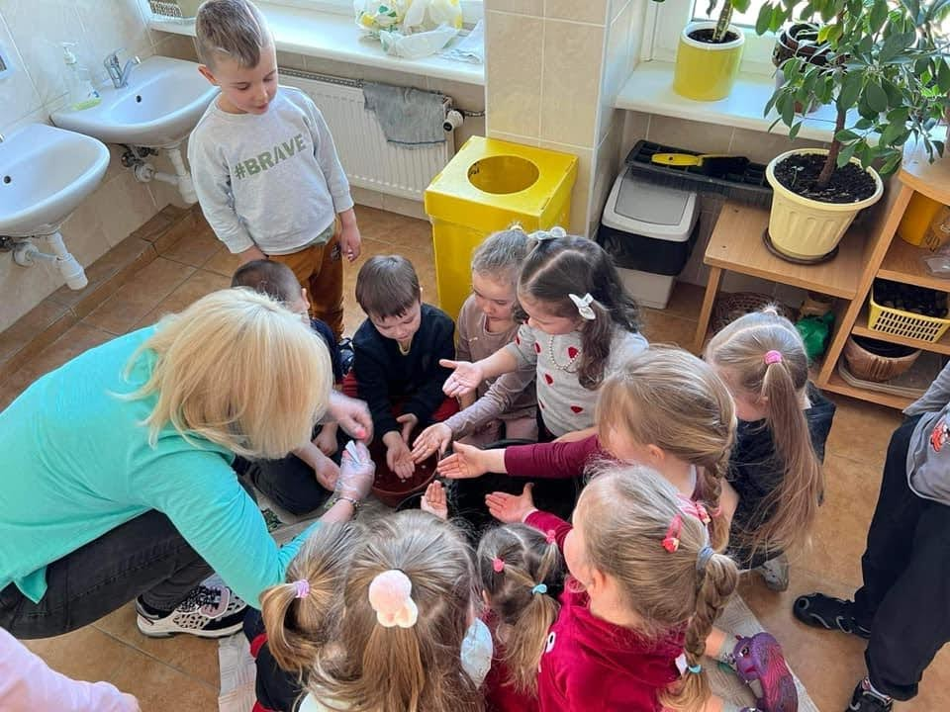
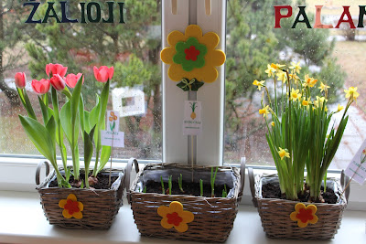
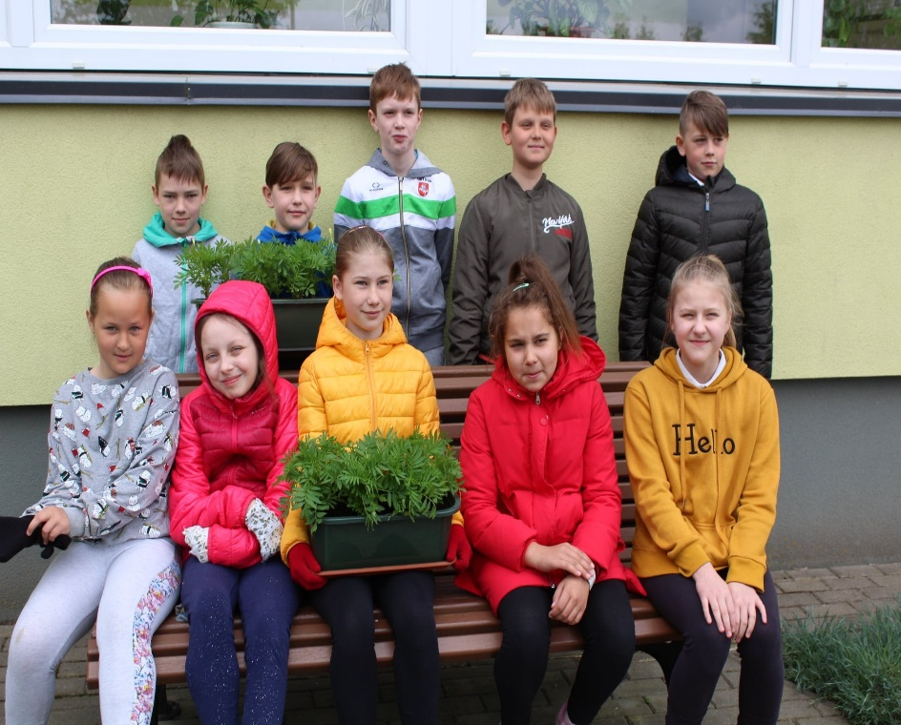
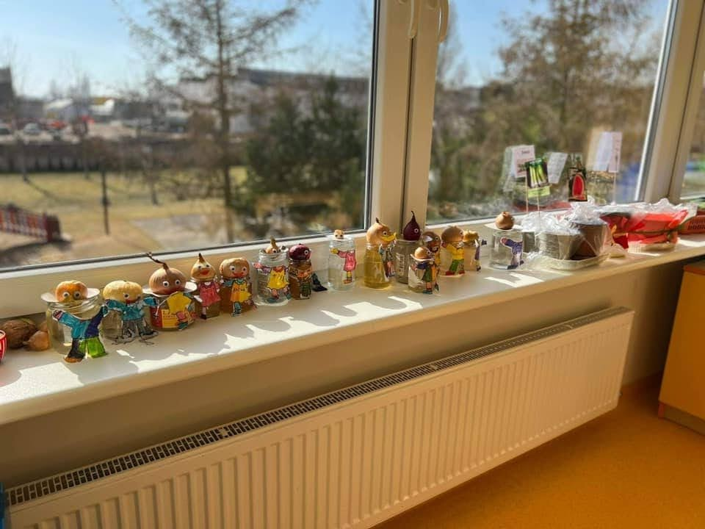
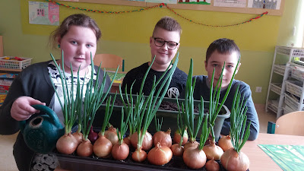
Kiekvieną pavasarį vaikai sėja, sodina, augina įvairius augaliukus ant palangės, vėliau juos perneša į lauką

Slide 13
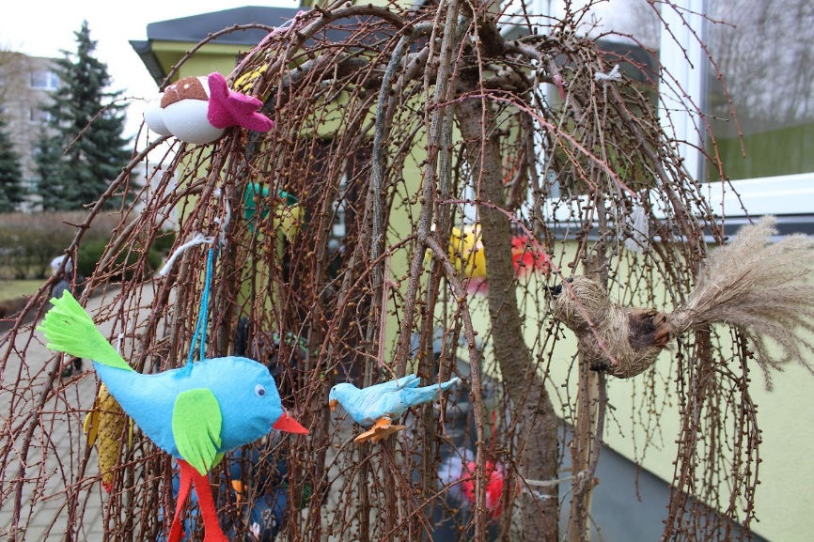
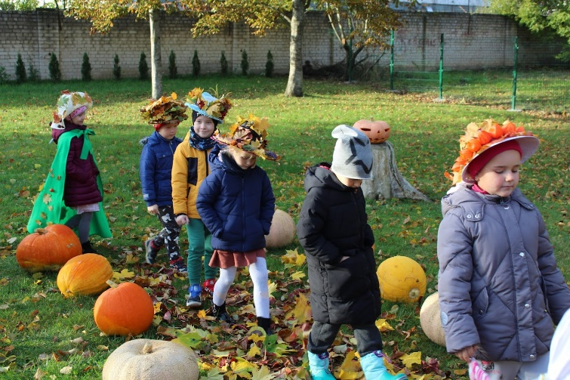
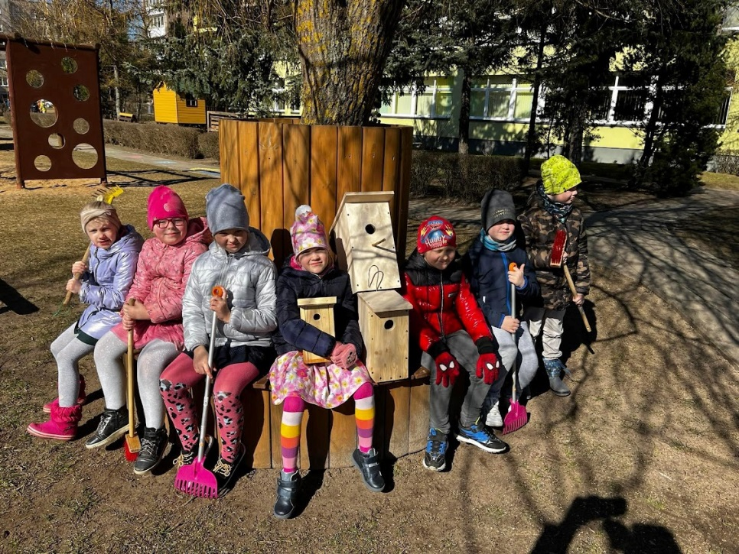
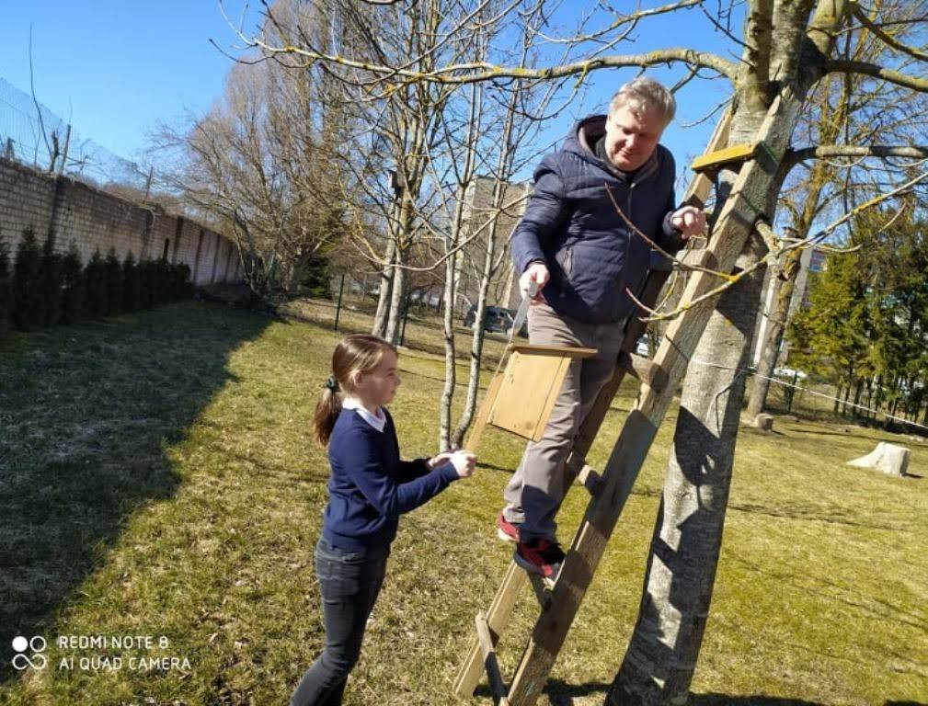
Tradicinėmis tapusios „Rudenėlio“, „Inkilų kėlimo“, „Medelio puošimo“ šventės

Slide 14
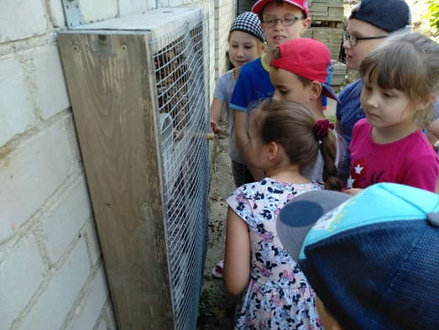
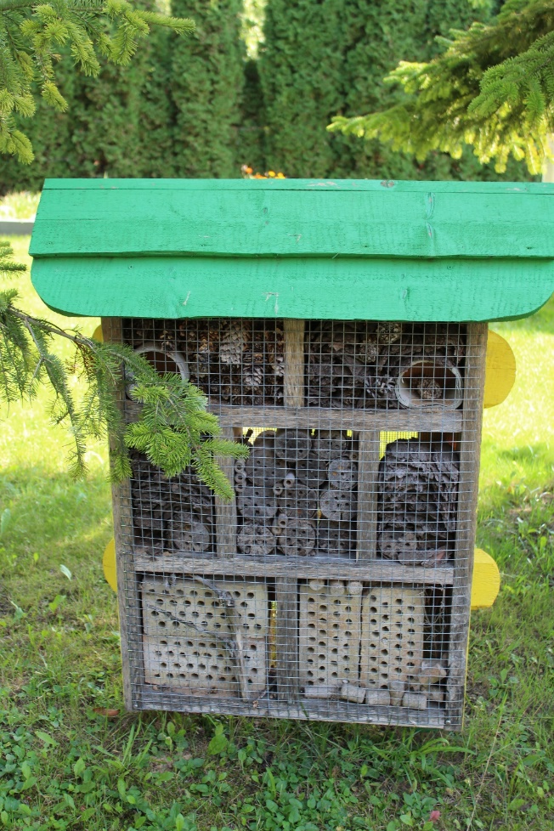
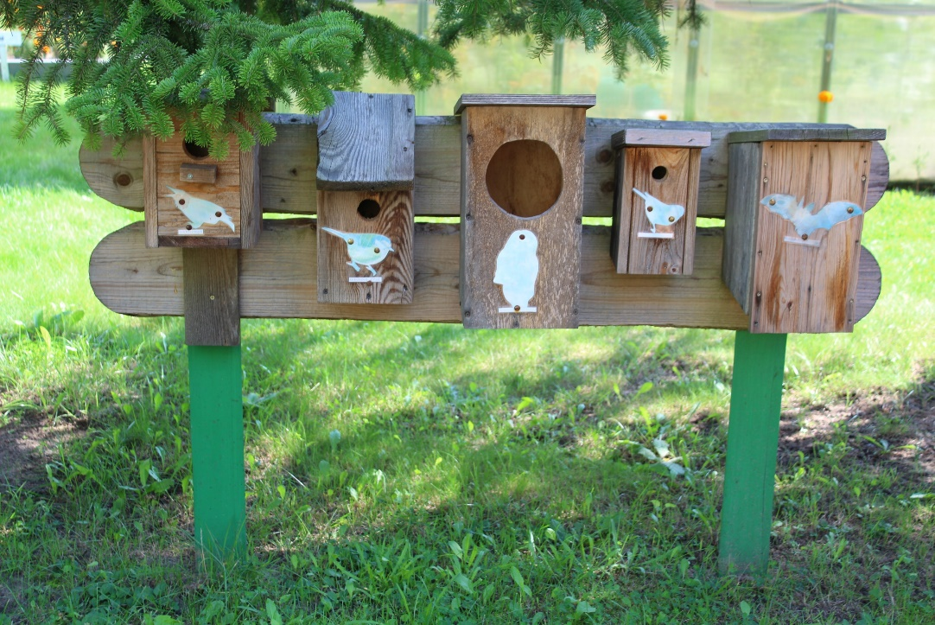
Įstaigos teritorijoje įrengti vabaliukų viešbučiai, pavyzdiniai inkilai, pritaikyti skirtingų rūšių paukšteliams

Slide 15
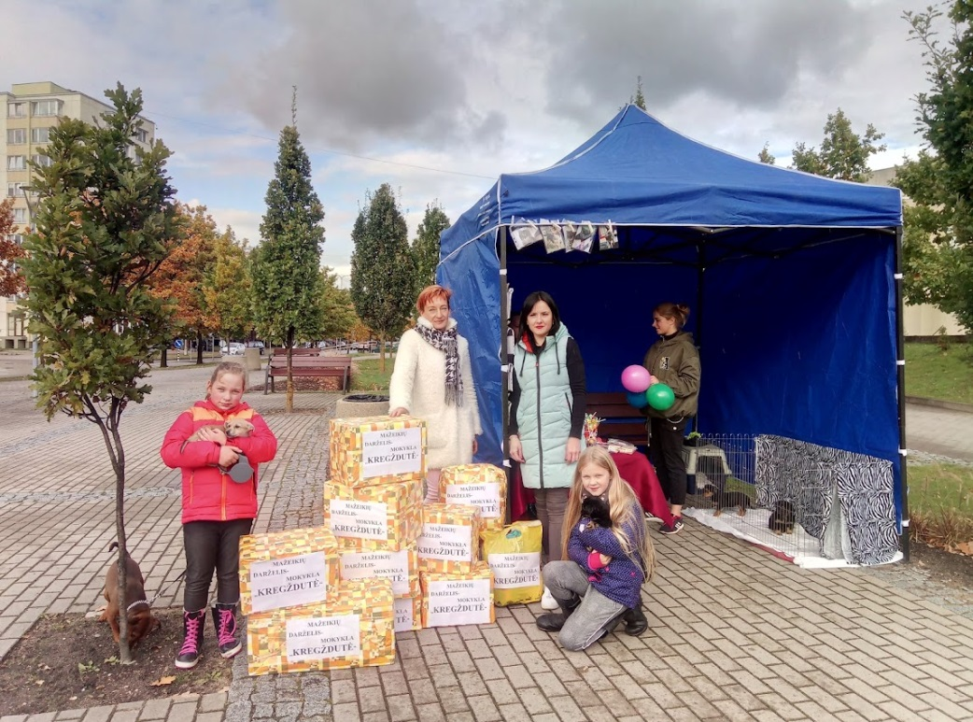
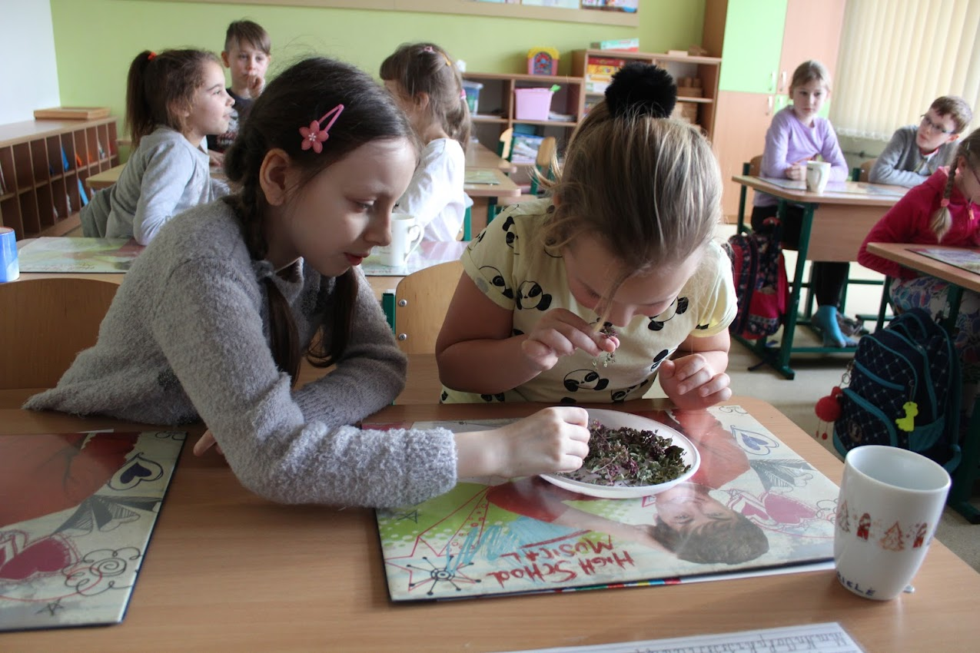
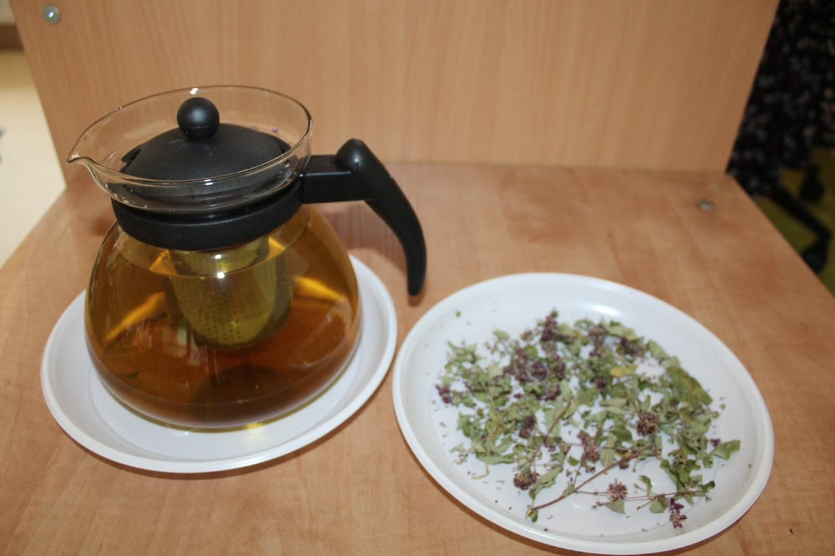
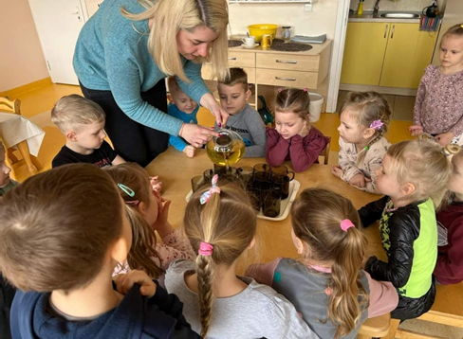
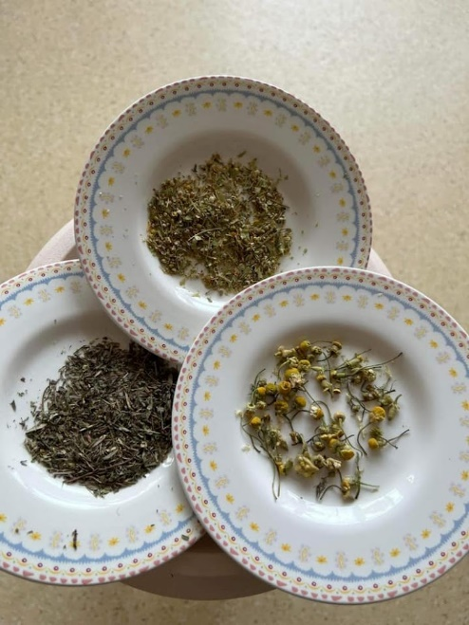
Per sveikos gyvensenos valandėles mokiniai supažindinami su vaistažolėmis ir jų nauda.

Slide 16
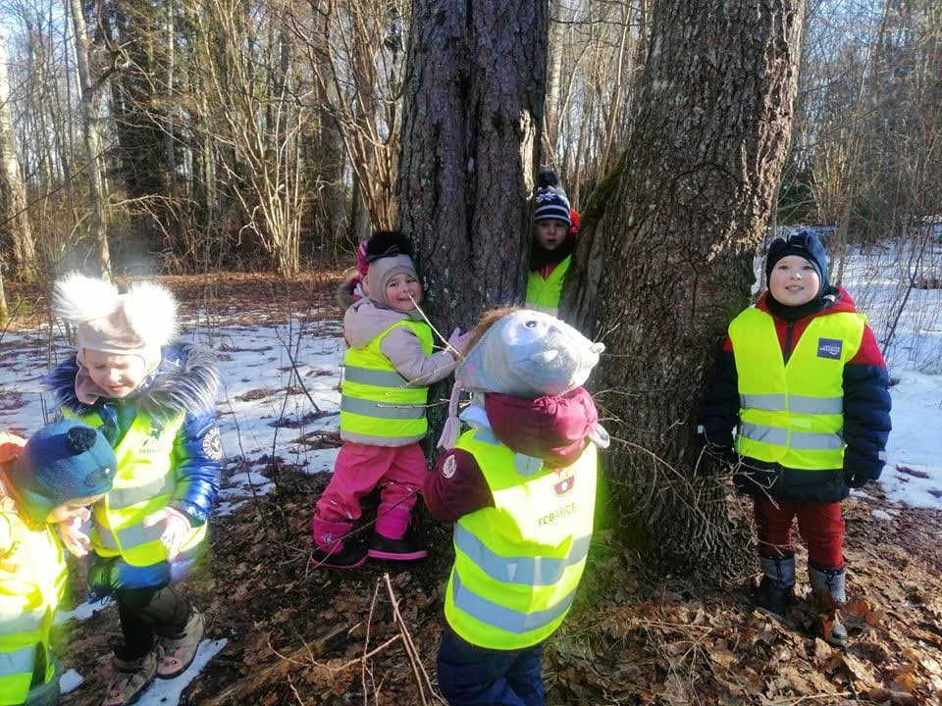
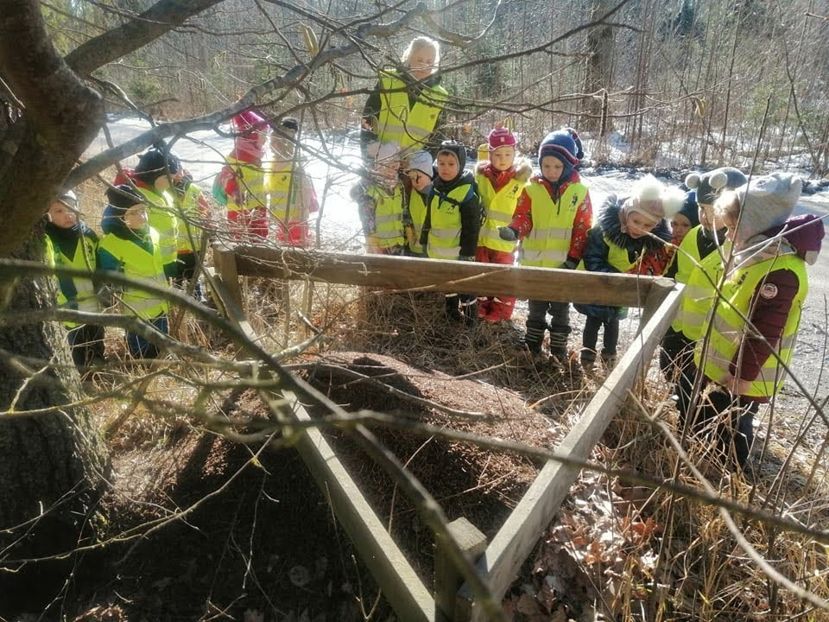
Kaimynystėje turime Falsbergo mišką, todėl jame dažnai vykdomos edukacinės veiklos.

Slide 17
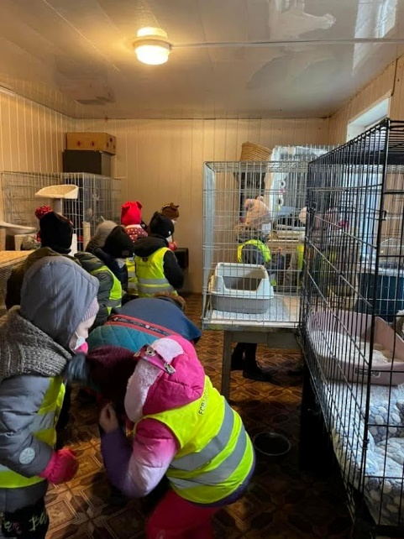
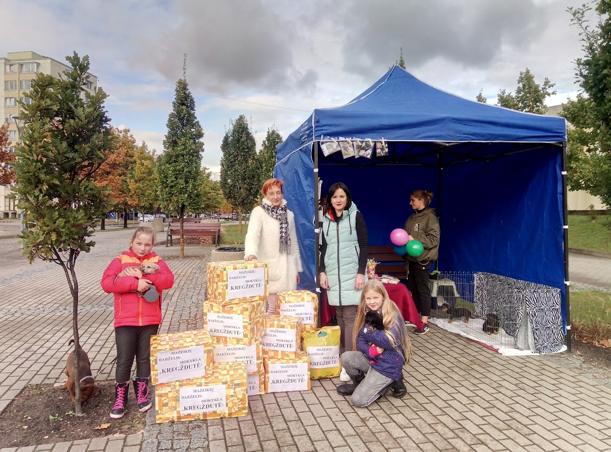
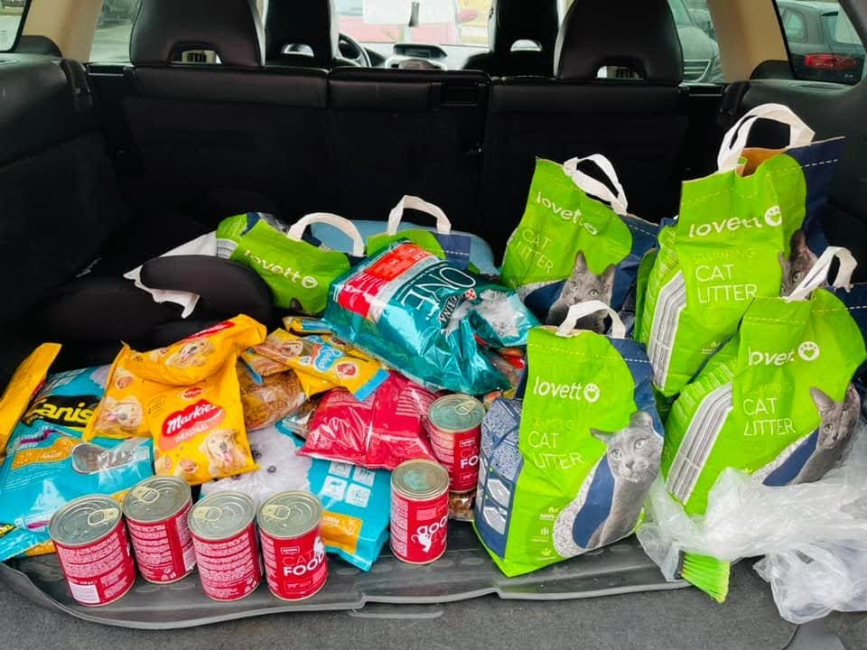
Nepamištame ir gyvūnų globos namų

